Slide 1
블록체인과 합의 알고리즘-작업증명(POW)
박성근, 선영규, 전진영

Slide 2
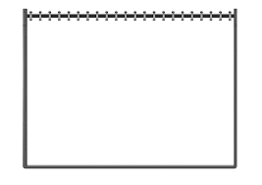
목 차
목 차
1. 개요
2. POW
3. 차이점
4. 느낀점..

Slide 3
블록체인 합의 알고리즘 개요
블록체인은 트랜잭션 정보를 기록한 일종의 분산 장부로서 각 노드가 각각 자신의 장부를 가지고 있고, 개별 노드들은 자율적으로 블록을 생성 할 수 있음
장부에 기록되는 하나의 엔트리는 트랜잭션으로 표 현될 수 있으며, 장부에 기록을 원하는 사용자가 트랜잭 션을 생성하여 P2P 네트워크에 전달하면 블록체인 처 리 노드들이 이를 모아 블록을 생성
블록이 서로 연결되어 있기 때문에, 트랜잭션을 순차적으로 기록 가능하며 하나의 분산장부로 표현 가능.
분산 장부의 일관성 혹은 동일성은 결국 각 노드가 가 지고 있는 블록체인 이미지의 동일성이 핵심

Slide 4
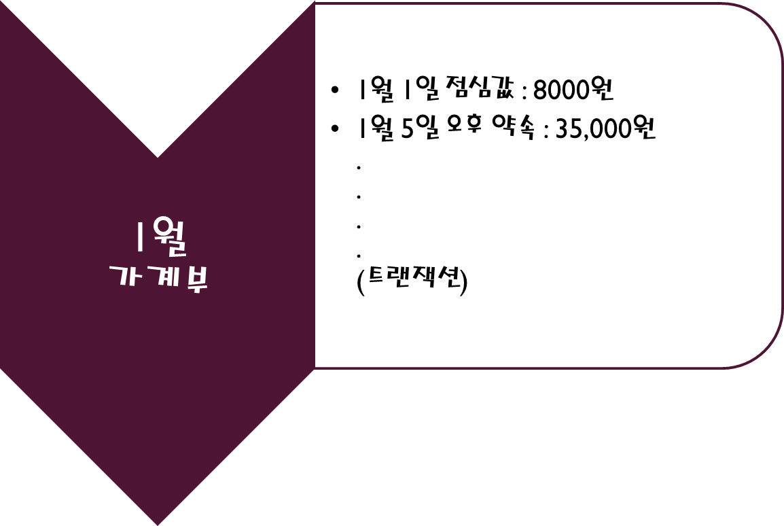
블록체인 합의 알고리즘 개요
블록

Slide 5
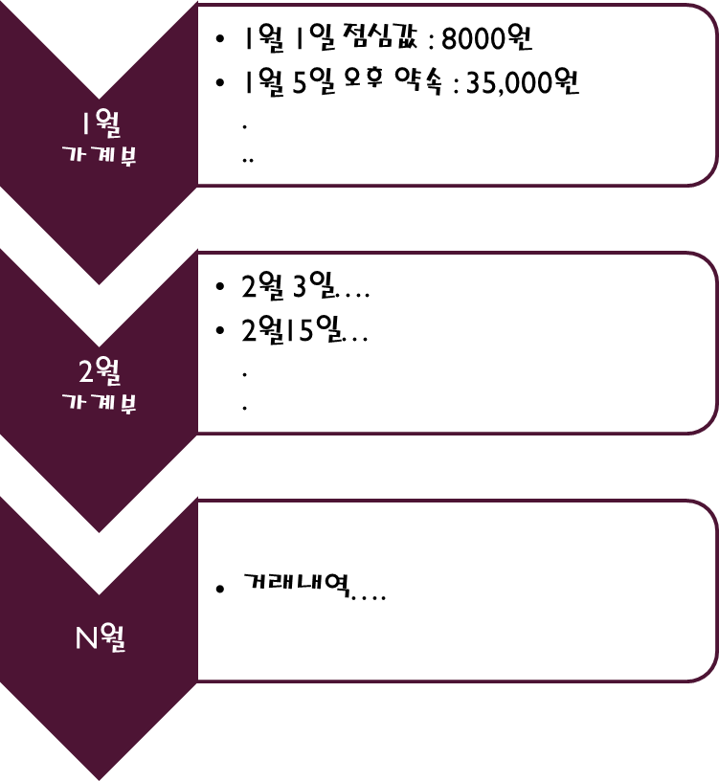
블록체인 합의 알고리즘 개요
블록체인

Slide 6
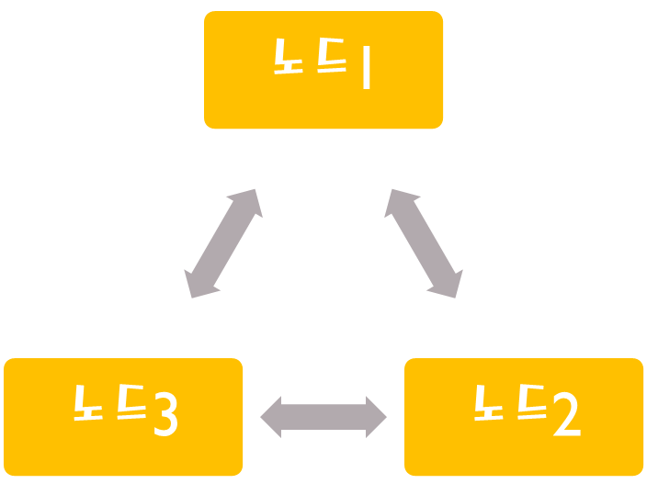
블록체인 합의 알고리즘 개요
각 노드들은 네트워크는 컴퓨팅파워, 전송속도 등에 따라 특정시점에 블록체인이 다르게 구성될 수 있음
따라서 개별 노 드들이 자율적으로 블록을 생성하되 일종의 합의 과정 을 거쳐 결국에는 모든 노드가 같은 블록체인 이미지를 가지도록 하는 방식을 사용
?
노드3에서 받은걸 자식으로?
아니면
노드2에서 받은걸 자식으로?
블록 생성 후 전달
블록 생성 후 전달

Slide 7
블록체인 합의 알고리즘 – 작업증명(POW : PROOF OF WORK)
각 노드 중에서 일종의 리더 노드를 선택하여 그 노드로 하여금 블록을 만들도록 하여야 하며, 그 리더 노드를 결정짓는 방법
작업 증명은 Satoshi Nakamoto의 논문 ‘Bitcoin: A Peer-to-Peer Electronic System’에 처음 소개된 메커니즘
마이닝(Mining) : 블록을 만드는 것
마이너(Miner) :블록을 마이닝하는 노드
블록 생성을 하고자 하는 노드들이 특정한 해시(hash) 값을 찾는 연산을 수행하여 특정한 난이도 의 작업을 수행했음을 증명
해시 값을 찾기 위해 경쟁을 하고, 목표 값에 해당하는 해시 값을 찾는 데 성공한 노드에서 블록이 생성
블록을 생성한 노드에 보상을 지급

Slide 8
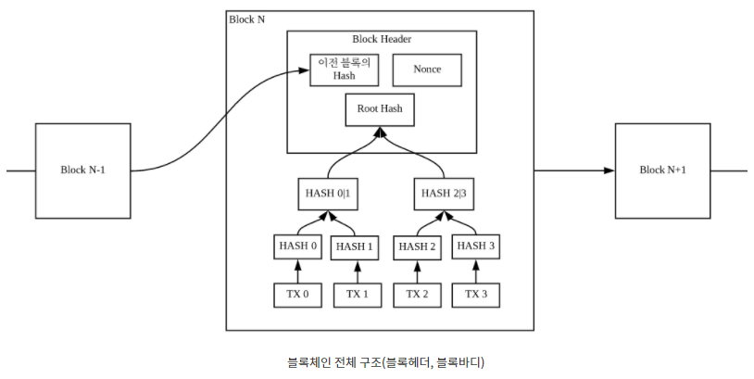
비트코인에서의 작업증명(POW: PROOF OF WORK)
블록해시 = 이전블록해시,
거래내역의 루트해시, 넌스

Slide 9
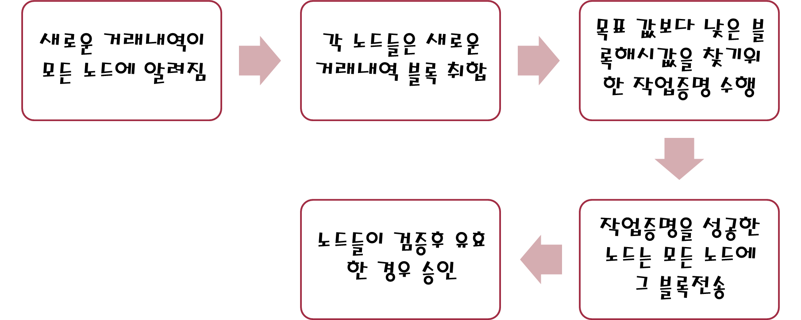
비트코인에서의 작업증명(POW: PROOF OF WORK)

Slide 10
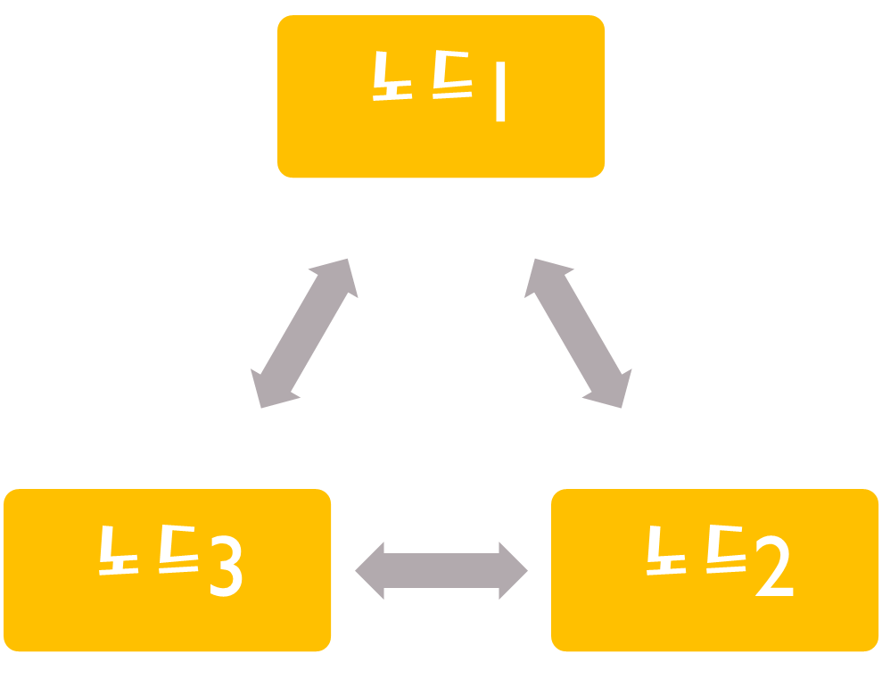
비트코인에서의 작업증명(POW: PROOF OF WORK)
Nonce 값을 포함한 해시값이
목표값 보다 낮을 경우 리더!
리더가 블록 추가
보상 얻음
Nonce 값 찾았는데
맞는지 검증좀요
Nonce 값 찾았는데
맞는지 검증좀요
Nonce 값은?
맞춘사람이 리더!!

Slide 11
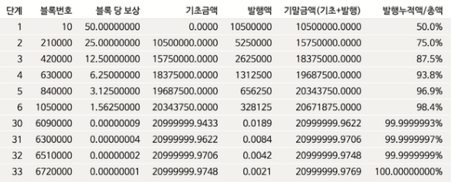
비트코인에서의 작업증명(POW: PROOF OF WORK)
비트코인의 채굴 보상표

Slide 12
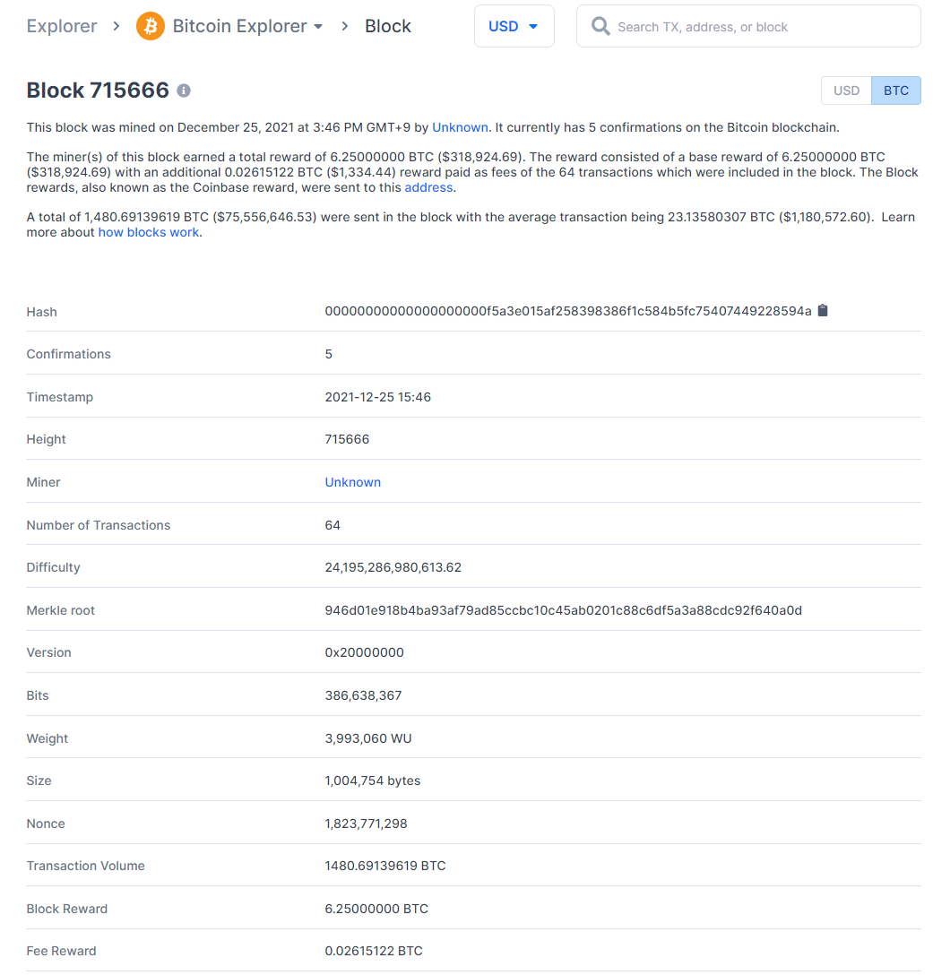
비트코인에서의 작업증명(POW: PROOF OF WORK)
현재 블록 : 715666 작성당시기준
Nonce : 1,823,771,298
채굴 난이도 : 24,195,286,980,613.62
Bits : 386,638,367
보상 : 6.25 BTC
블록 헤더의 기록된 어떠한 데이터도 변경이 불가하며
오직 Nonce값만 변경 할 수 있음.
Nonce 값을 포함하여 만들어진 해시값이
목표값(bits)보다 낮으면 블록생성

Slide 13
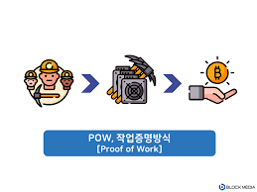
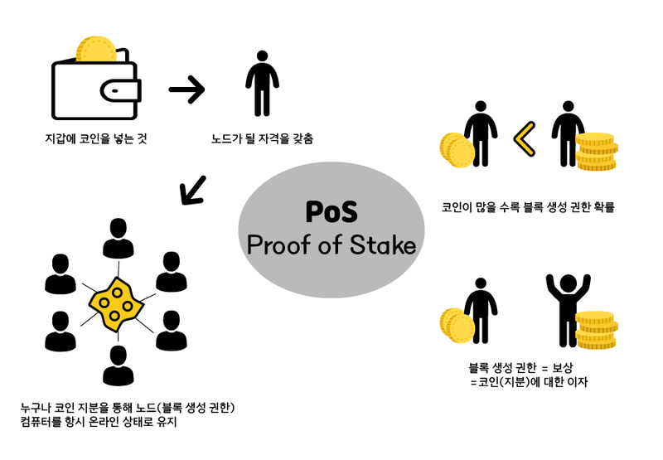
POW와 POS의 차이점
POW
POS
POW와 POS의 차이 비트코인을 채굴한다 해서 많은 분들은 채굴기를 떠올리실 것입니다.
그로 인해서 많은 사람들이 채굴에 참여하려고 해서 그래픽 카드가 풍기현상을 보이면서 급등했을 때가 있었습니다.
이렇게 채굴기를 이용하여 채굴하는 방식을 작업증명 POW라고 합니다.
채굴기를 사용하지 않아도 코인을 더 얻을수 있는 방식이 있습니다.
많은 사람들이 은행에 돈을 넣고 이자를 받듯이 코인을 지갑에 넣어놓으면 코인이 추가되어 이자를 주는 코인이라고 설명하는 경우도 있습니다.
이렇게 코인을 보유하여 지갑에 넣어두면 코인이 추가되는 방식을 지분증명 POS라고 합니다.

Slide 14
POW와 POS의 장단점
POW
POS
작업증명 (PROOF OF WORK)란 무엇일가요?
작업증명은 이름과 같이 자신이 일한것에 대해서 보상을받는 방식입니다.
달점
1.채굴기를 통해서 알고리즘을 푼다 자금의 장벽이 존재한다.
예제로 비트코인 / 비트코인캐쉬 / 모네로 등… 가격폭등
2.채굴하는데 소요되는 전력 초과 지속적 채굴 금지시 보안문제
지분증명 (Proof of Stake) 방식이란
자신이 코인에 대해 얼만큼의 지분을 가지고 있는가에 따라 보상을 받는 방식입니다. 지분을 가진다는 것은 그 코인을 얼마만큼 보유하고있는지를 의미합니다.
장점
지분증명은 PC한대에 인터넷만 있으면 됩니다.(간결화)
보안문제나 유지비, 전송속도 등 지분증명이 더 빠르기 때문에
이더리움도 POS의 전환을 로드맵에 올려 사람들의 주목을 받았습니다.
단점
자신의 지분을 증명하기 위해 지갑에 코인을 넣어두어야 함
이때 점진적인 가격상승 일으킴
3. 작업증명에 비해 자금이 많은 사람이 쉽게 독점을 할 수 있으며 채굴을 통한 보상자체가 작업증명보다 작은 점이 단점입니다.

Slide 15

느 낀 점
박성근
  찾아보면 찾아볼 수록 지금 했던 것들이 블록체인의 기본 개념과 합의 알고리즘에 대한 맛보기 내용인것을 알고 놀랐습니다. 현재는 합의 알고리즘 만 하더라도 굉장히 다양하게 개발 연구되고 있어 좀더 분발해야 겠다고 생각했습니다. 요정도?
전진영
  생각보다 코인이라는 알고리즘에 대한 개념이 어려운 부분이 많아 받아들이기 어려웠습니다.
  블록체인과 협의 알고리즘은 때어낼 수 없는 사이라는것과
  여러가지 채굴방식에 대해서 알수 있었습니다.
선영규
  코인의 채굴방식도 여러종류(pow, pos, poi등)가 있는것도 알게되었고 아직 이해는 완전히 되지 않았지만 합의알고리즘이라는 것도 알게되어 신기했고 더욱 알아야 할게 많다는것을 알게 되었습니다.

